Slide 1
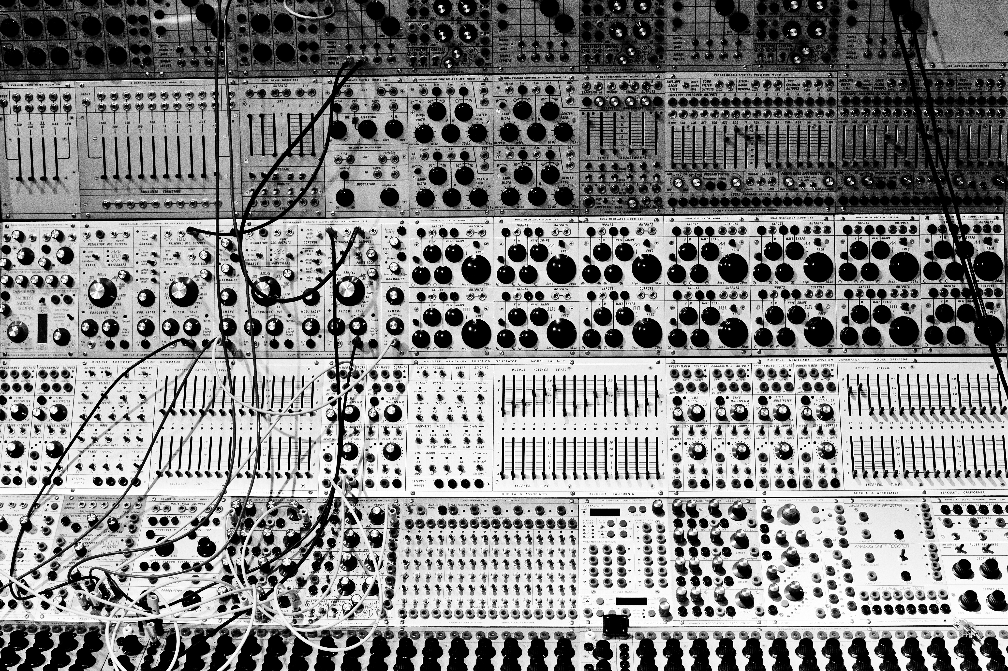
Elektronische Musik
Die Platine als Instrument

